Slide 1


Inteligencia Artificial
CLASE FINAL:
Algoritmos Genéticos
PhD. Rodrigo Torres Avilés

Slide 2

Temario
Introducción.
Definición.
Historia.
Funcionamiento.
Teorema de Holland.
Usos.
Inteligencia de Negocios. PhD Rodrigo Torres Avilés. Fc. de Cs. Empresariales

Slide 3
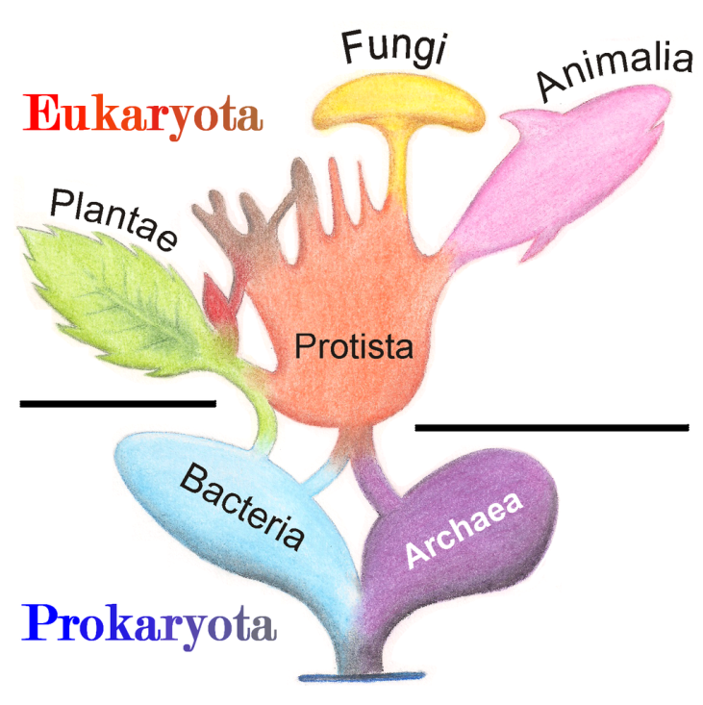
Introducción
Darwin y la teoría de la evolución (1858)
Genotipo y Fenotipo.
Herencia.
Mutación.
Selección Natural.
Inteligencia de Negocios. PhD Rodrigo Torres Avilés. Fc. de Cs. Empresariales

Slide 4
Algoritmo
Genético
Algoritmo genético es una metaheurística que se inspira en la evolución y selección natural para resolver problemas de optimización.
En términos coloquiales, genera una población inicial y la hace evolucionar miles o millones de años, para finalmente elegir al individuo más fuerte.
Inteligencia de Negocios. PhD Rodrigo Torres Avilés. Fc. de Cs. Empresariales

Slide 5
Historia
Alan Turing en Mind (1950).
Simulación de sistemas evolutivos en 1954 por Nils Aall Barricelli.
Mucho trabajo en simulaciones entre 60’ y 70’.
Primeras resoluciones de optimización por Hans-Joachim Bremermann.
Estado actual de la metaheurística por John Henry Holland en 1975.
Inteligencia de Negocios. PhD Rodrigo Torres Avilés. Fc. de Cs. Empresariales

Slide 6
¿Cómo funciona un AG?
En términos generales, los tópicos ligados a un algoritmo genético son los siguientes:
Población Inicial.
Función de aptitud.
Algoritmo de combinación (sexo).
Algoritmo y tasa de Mutación.
Selección.
Inteligencia de Negocios. PhD Rodrigo Torres Avilés. Fc. de Cs. Empresariales

Slide 7
Población Inicial
La Población Inicial consta de soluciones (ya sean parciales y/o totales).
Debido a que los problemas que se abordan con AG son generalmente exponenciales, la población inicial es sólo una pequeña muestra del universo de soluciones.
Generalmente, se eligen azarosamente. De lo contrario, hay que asegurar diversidad.
Inteligencia de Negocios. PhD Rodrigo Torres Avilés. Fc. de Cs. Empresariales

Slide 8
Función de Aptitud
La Fitness Function o Función de Aptitud nos dice que tan apta es la solución para el problema.
Esa función depende exclusivamente de cada problema, pero por lo general debe ser rápida de corroborar.
Dependiendo del tiempo que tome, puede aplicarse esta función sólo a una muestra de la población inicial.
Inteligencia de Negocios. PhD Rodrigo Torres Avilés. Fc. de Cs. Empresariales

Slide 9
Algoritmo de Combinación
Básicamente acá es que los individuos con mejor fitness tienen mayores posibilidades de procrear (parecido a la realidad, no?).
¿Por qué piensa usted que no se le permite sólo reproducirse a los mejores?.
Algunas aproximaciones (matemáticas), impone que al menos 1 hijo sea mejor que los padres. Los hijos deben ser soluciones.
Inteligencia de Negocios. PhD Rodrigo Torres Avilés. Fc. de Cs. Empresariales

Slide 10
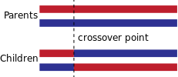
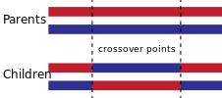

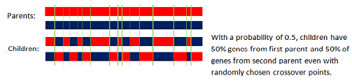
Combinación Clásica
Inteligencia de Negocios. PhD Rodrigo Torres Avilés. Fc. de Cs. Empresariales

Slide 11
Otras consideraciones
Existen varias formas de elegir a los padres:
Probabilidad por fitness.
Torneo.
Truncada.
Simple
No siempre puede usarse combinación clásica.
Además, se puede establecer un % de procreación.
Inteligencia de Negocios. PhD Rodrigo Torres Avilés. Fc. de Cs. Empresariales

Slide 12
Algoritmo de Mutación
Tener un hijo sano es un milagro ¿Por qué?.
Según los genes, es imposible teniendo ambos padres ojos claros, que su hijo tenga ojos oscuros... Salvo por mutación!
Con alguna probabilidad (generalmente muy baja), cada bit de hijos puede cambiar.
Dependiendo del problema, esto puede ser implementado de otras formas.
Inteligencia de Negocios. PhD Rodrigo Torres Avilés. Fc. de Cs. Empresariales

Slide 13

Tipos de Mutación
Mutación bit por string.
Flip.
Límite (para números).
No uniforme.
Uniforme.
Gausiano.
Shrink.
Inteligencia de Negocios. PhD Rodrigo Torres Avilés. Fc. de Cs. Empresariales

Slide 14
Selección, Evolución y término
Hay varias versiones sobre supervivencia a la siguiente generación. Una común es que sobrevivan los mejores (siempre mismo tamaño).
El proceso se repite con la nueva población.
Se detiene el ciclo según un criterio de término, que puede ser cantidad determinada de ciclos o criterio de aceptación.
Inteligencia de Negocios. PhD Rodrigo Torres Avilés. Fc. de Cs. Empresariales

Slide 15
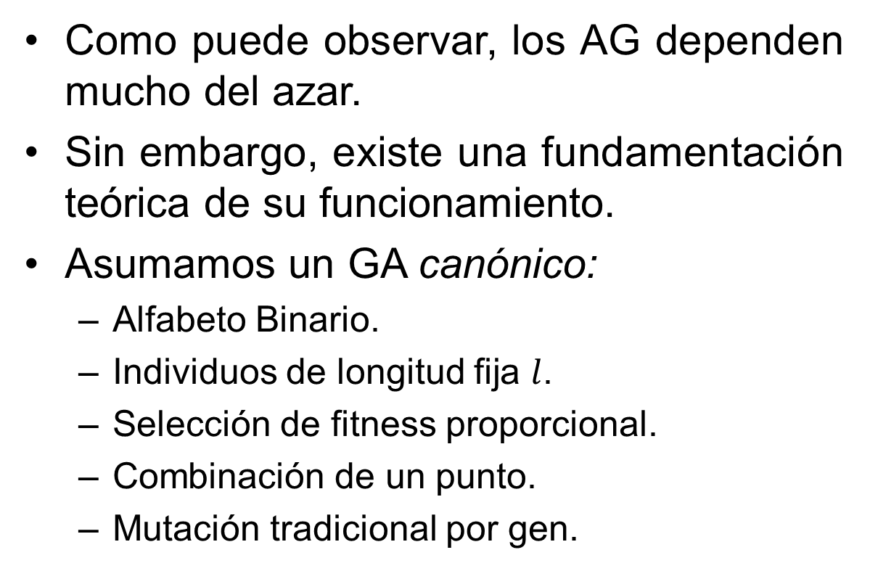
Framework Teórico
Como puede observar, los AG dependen mucho del azar.
Sin embargo, existe una fundamentación teórica de su funcionamiento.
Asumamos un GA canónico:
Alfabeto Binario.
Individuos de longitud fija $l$.
Selección de fitness proporcional.
Combinación de un punto.
Mutación tradicional por gen.
Inteligencia de Negocios. PhD Rodrigo Torres Avilés. Fc. de Cs. Empresariales

Slide 16
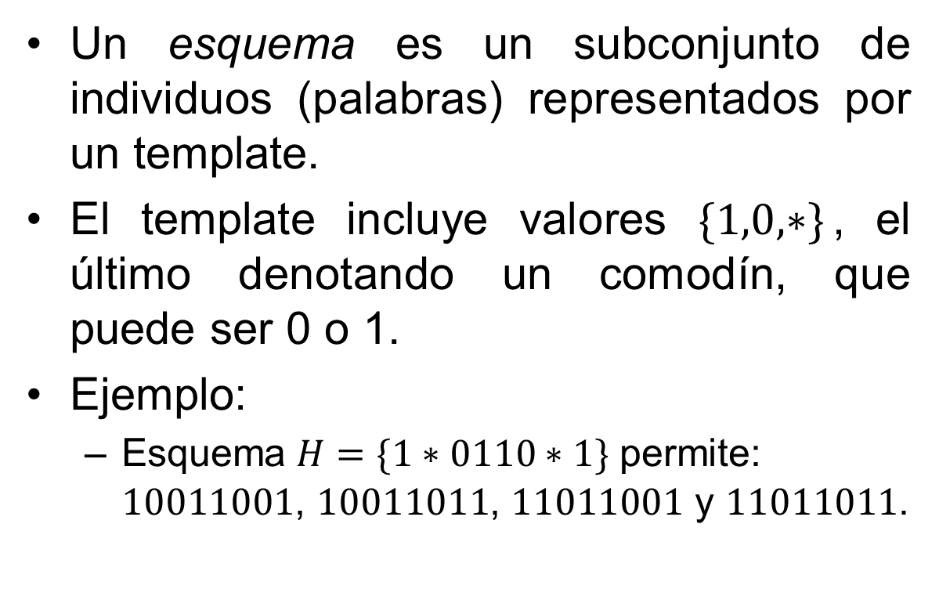
FT - Esquema
Un esquema es un subconjunto de individuos (palabras) representados por un template.
El template incluye valores $\{1,0,∗\}$, el último denotando un comodín, que puede ser 0 o 1.
Ejemplo:
Esquema $H=\{1∗0110∗1\}$ permite: $10011001$, $10011011$, $11011001$ y $11011011$.
Inteligencia de Negocios. PhD Rodrigo Torres Avilés. Fc. de Cs. Empresariales

Slide 17
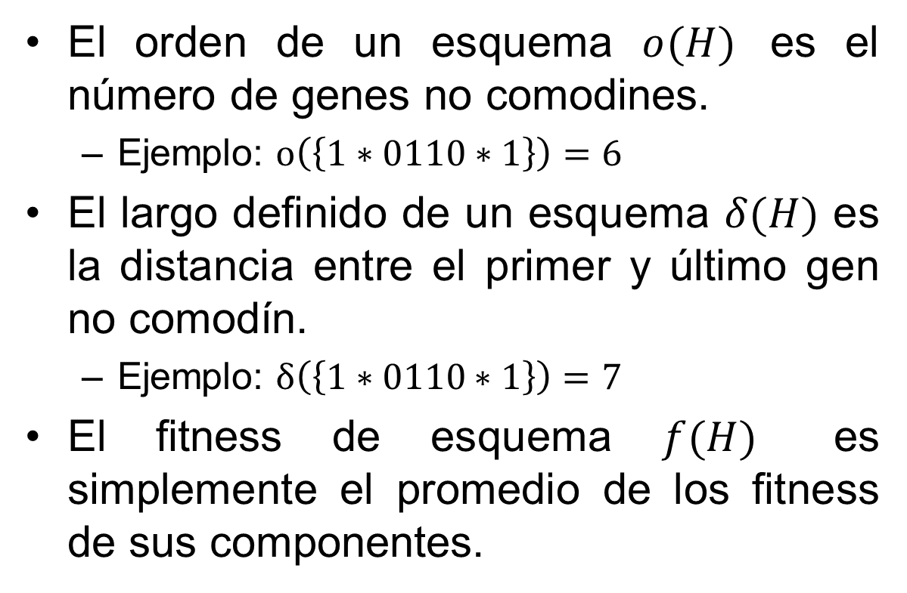
FT – Orden y Largo y fitness
El orden de un esquema $o(H)$ es el número de genes no comodines.
Ejemplo: $o\left(\left\{1∗0110∗1\right\}\right)=6$
El largo definido de un esquema $δ(H)$ es la distancia entre el primer y último gen no comodín.
Ejemplo: $δ\left(\left\{1∗0110∗1\right\}\right)=7$
El fitness de esquema $f(H)$ es simplemente el promedio de los fitness de sus componentes.
Inteligencia de Negocios. PhD Rodrigo Torres Avilés. Fc. de Cs. Empresariales

Slide 18
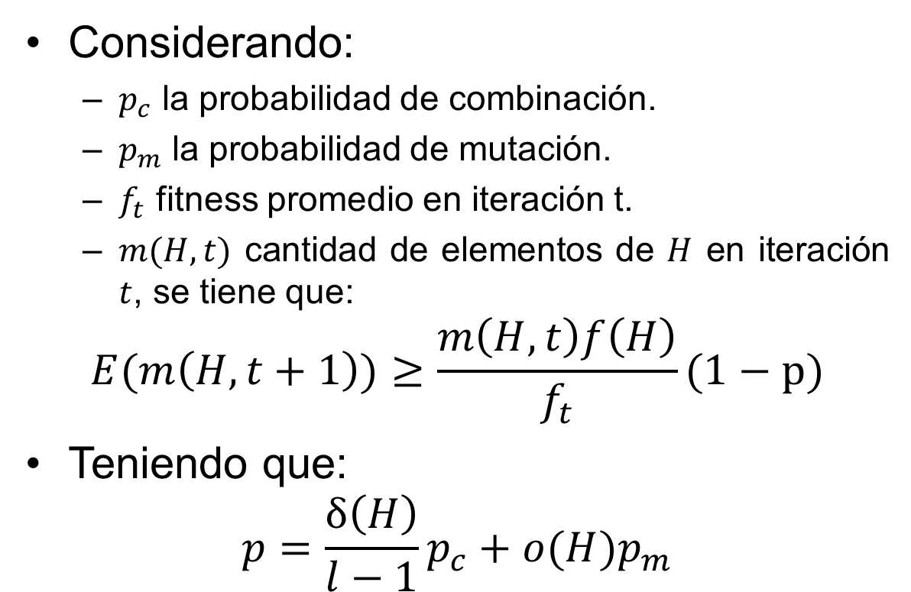
Teorema de Holland
Considerando:
$p_{c}$ la probabilidad de combinación.
$p_{m}$ la probabilidad de mutación.
$f_{t}$ fitness promedio en iteración t.
$m(H,t)$ cantidad de elementos de $H$ en iteración $t$, se tiene que:
$$E(m\left(H,t+1\right))≥\frac{m\left(H,t\right)f\left(H\right)}{f_{t}}(1−p)$$
Teniendo que:
$$p=\frac{δ\left(H\right)}{l−1}p_{c}+o(H)p_{m}$$
Inteligencia de Negocios. PhD Rodrigo Torres Avilés. Fc. de Cs. Empresariales

Slide 19
Usos
Diseño automático.
Predicción de estructura ARN.
Climatología.
Matemática financiera.
Problema de programación (horario).
Ingeniería mecánica.
Medicina.
ETC.!
Inteligencia de Negocios. PhD Rodrigo Torres Avilés. Fc. de Cs. Empresariales

Slide 20
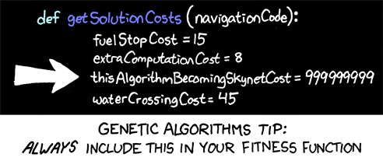
Meme de la Clase
Inteligencia de Negocios. PhD Rodrigo Torres Avilés. Fc. de Cs. Empresariales

